Slide 1
Etape 1 : Création Référentiel /liste d'actions /action
Référentiel
Liste d'actions
Sortie
Entrée
Changement de service
création agent dans SIRH : GRH et HV
création dans ANR
demande profil dans HADES
mise à jour profil ACCESS MASTER (droit réseau, droit bureautiques)
demande mise à jour liste diffusion outlook (Helpdesk) Mise à jour liste de diffusion outlook
création délégation de signature
demande de matériels professionnels
mise à disposition matériels professionnels
Mise à jour accès locaux
attribution d'une carte et mot de passe
Exemples de référentiel
Exemple
Deux listes d'actions pour le référentiel « Entrée »
transmission dossier d'intégration manager
validation période d'essai
réception fiche période d'essai
validation stage probatoire
réception fiche stage probatoire
organisation parcours d'intégration
validation parcours d'intégration
entretien bilan suivi d'intégration

Slide 2
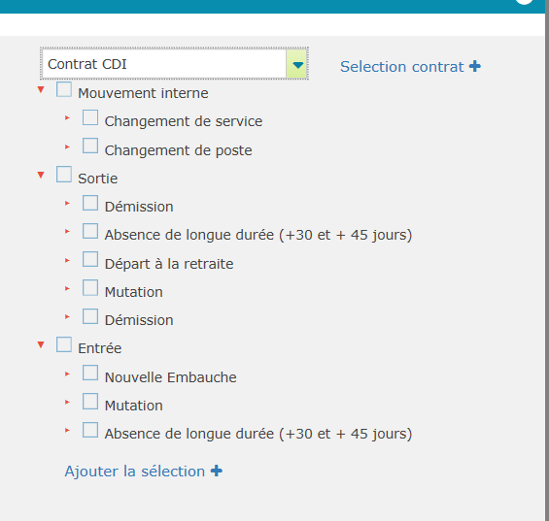
Etape 2 : Lier CHAQUE action de la liste à un contrat/type de mouvement/nature de mouvement
Ou lier toutes les actions à un type de contrat/type de mouvement/nature de mouvement
Liste d'actions
création agent dans SIRH : GRH et HV
création dans ANR
demande profil dans HADES
mise à jour profil ACCESS MASTER (droit réseau, droit bureautiques)
demande mise à jour liste diffusion outlook (Helpdesk) Mise à jour liste de diffusion outlook
création délégation de signature
demande de matériels professionnels
mise à disposition matériels professionnels
Mise à jour accès locaux
attribution d'une carte et mot de passe
transmission dossier d'intégration manager
validation période d'essai
réception fiche période d'essai
validation stage probatoire
réception fiche stage probatoire
organisation parcours d'intégration
validation parcours d'intégration
entretien bilan suivi d'intégration

Slide 3
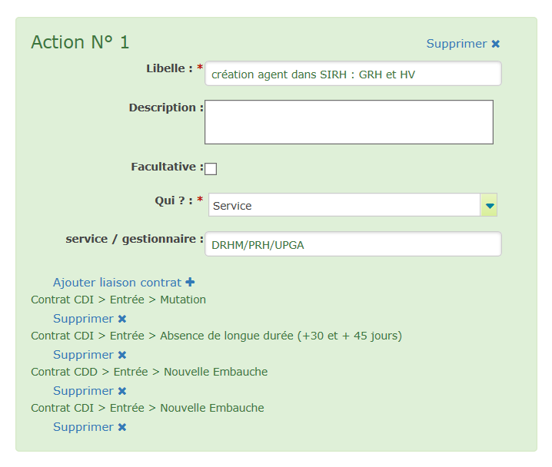
Etape 3 : Pour chaque action les liaisons avec les contrats/ type de mouvement/
nature de mouvement sont listés.

